Slide 1
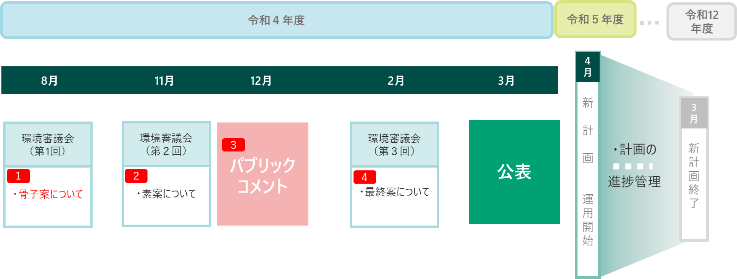
橿原市環境総合計画の新計画の策定について
環境政策課
資料１
１．新計画の策定について
世界では、地球環境の危機を反映してＳＤＧｓの採択やパリ協定の採択など、国際社会が一丸となって持続可能な社会の実現のための取り組みが加速しています。実際に、地球温暖化による環境への影響が顕著になっており、巨大台風や猛暑などの異常気象が世界各地で起きています。そのほかにも、海洋プラスチックごみによる生態系への影響についての懸念といった過去には顕在化していなかった問題も多数指摘されています。また、新型コロナウイルス感染症への対応や、デジタルトランスフォーメーションの進展等私たちの生活にも大きな変化が訪れています。
こうした背景の下、多様化し、また複雑化する環境情勢に対して総合的に対応するため、複数の課題を統合的に解決するというSDGｓの考え方も活用し、新計画を策定するものです。
２．計画策定のスケジュールについて
新計画については、令和5年3月に公表し、令和5年4月に運用開始予定です。また、その策定のスケジュールとしては、下記手順を想定しております。
①今回の8月環境審議会にて骨子案について、意見を賜ります。
②11月に予定しております第2回審議会にて素案について、ご意見を賜ります。
③12月にパブリックコメントを実施し市民の意見を広く募ります。
④来年の令和5年2月ごろに最終案について、ご意見を賜ります。
３．特に皆様からご意見いただきたい項目について
当該計画の要は、何といっても「基本目標」及び「施策」「（主な）取組」になります。これらにつきましては、委員の皆様から是非ともご意見を賜りたいと考えております。もちろん、他の箇所についてもお気づきの点があればご意見賜れれば幸いです。
４．ご意見の提出について
ご意見につきましては、メールにてご回答お願いいたします。（回答先メールアドレス： kankyoseisaku@city.kashihara.nara.jp ）
いただいたご意見については、後日ご返答申し上げます。
なお、事務手続きの関係上、ご意見募集については、下記の期日までとさせていただきます。
提出期限：令和4年9月12日（月）
裏面もご覧ください

Slide 2
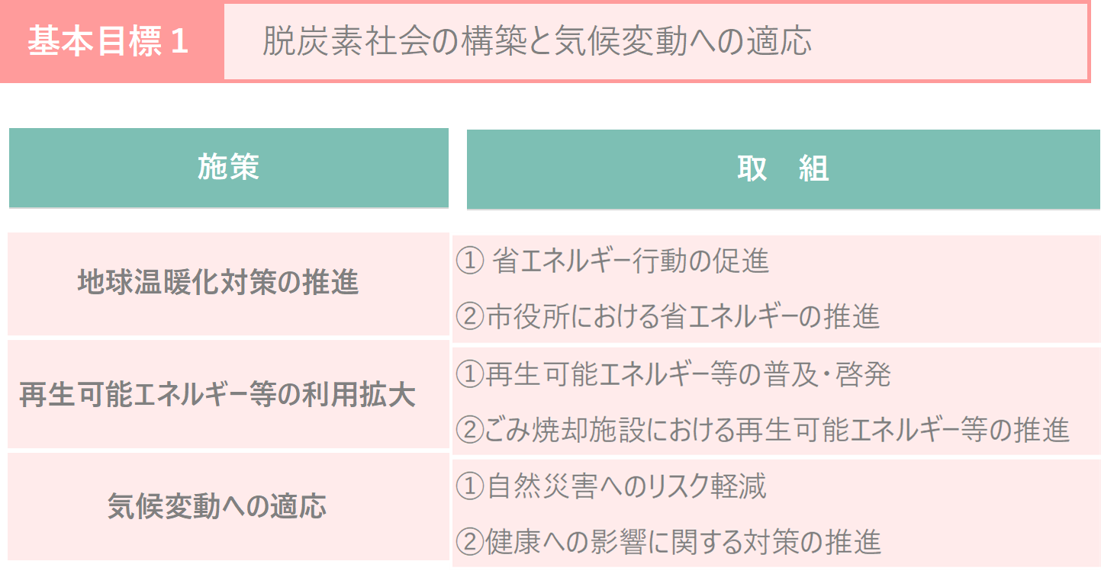
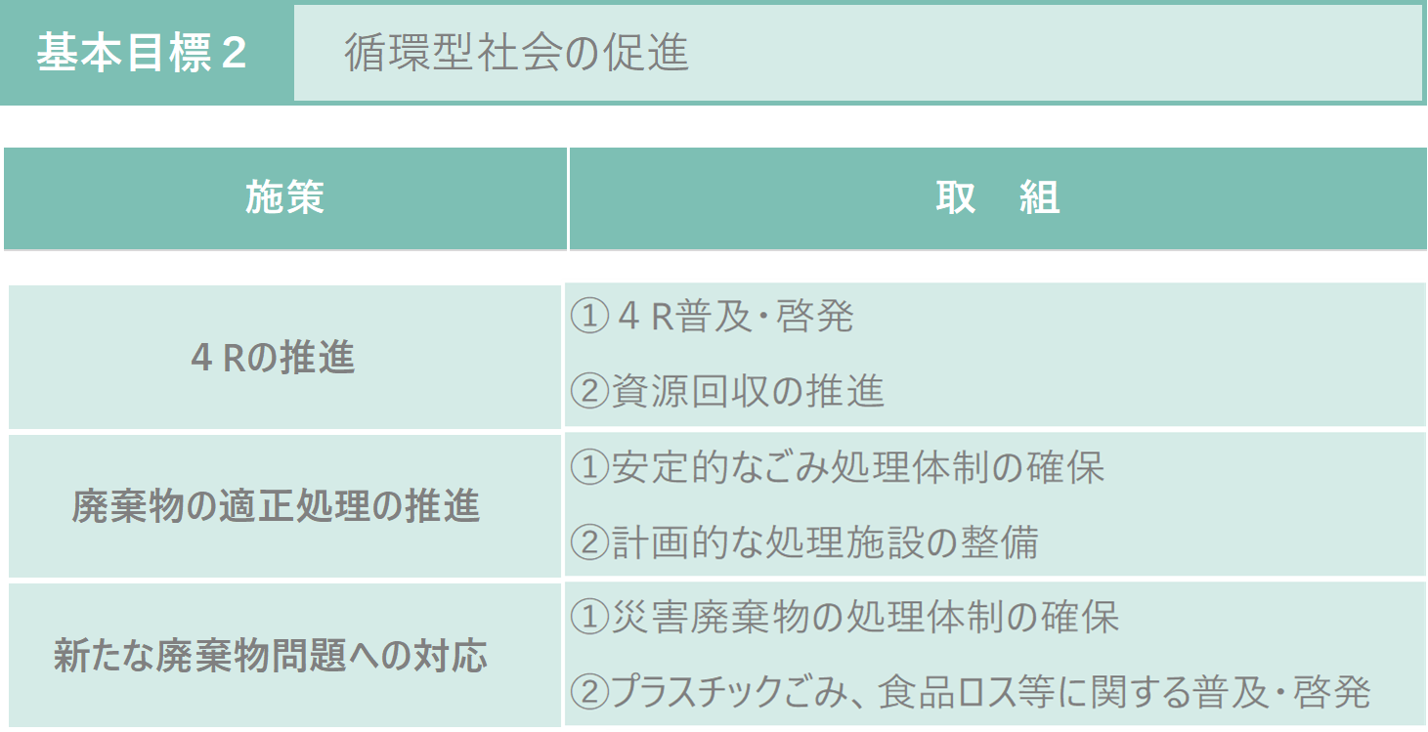
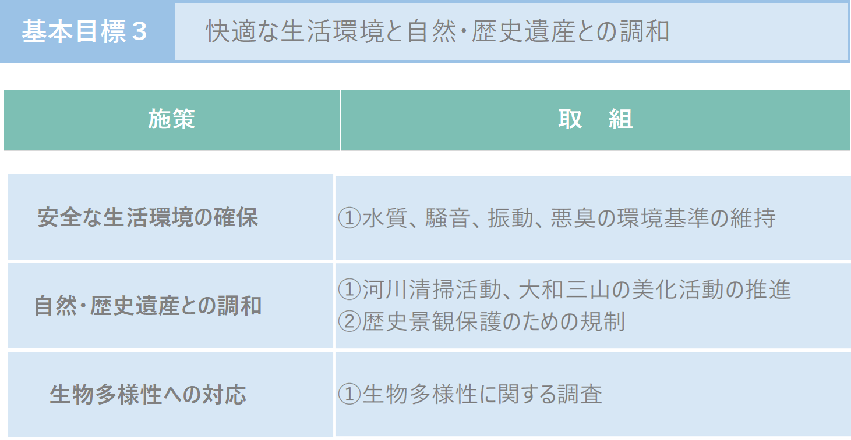
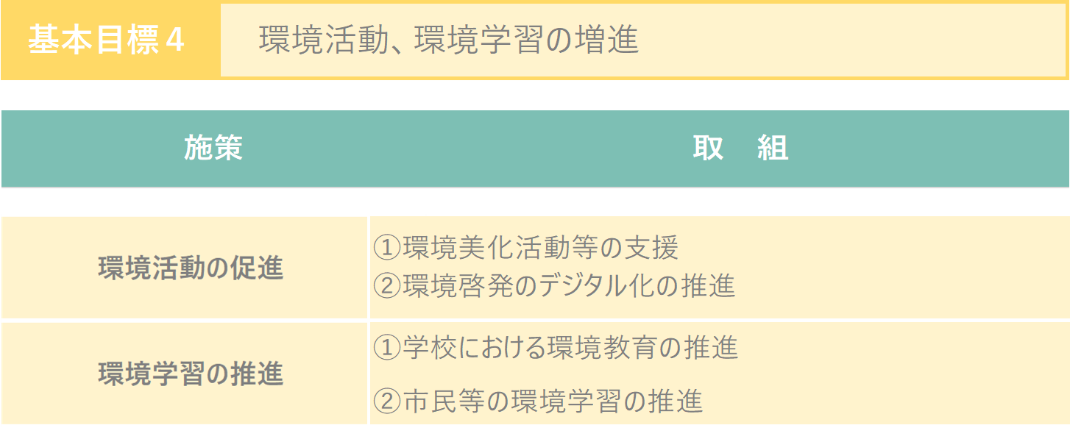
新計画における基本目標、施策、（主な）取組について
政令指定都市、奈良市、生駒市、その他数自治体併せて27団体を対象とし、環境保全に係る計画における施策目標について調査を行ったところ、１番目に「脱炭素社会」、続いて「循環型社会」、その次に「自然環境」や「生活環境」、最後に「環境啓発」を目標として掲げることが多数派であり、一般的であることが判明しました。
これは現在の環境情勢にも適合するものであり、当市といたしましても、この考え方を採用し、下記のとおり基本目標を掲げ、施策取組を進めてまいりたいと考えております。
ポイント
近年注目されている気候変動による影響に対し、その被害を軽減し、よりよい生活ができるようにしていくという「適応」という対策について、新規施策として取り組みを実施します。
ポイント
４Rは従来の３RにRefuse（断ること）を加えた概念であり、マイバッグ持参や、過剰包装の拒否等もこれにあたります。堺市、浦安市等で広がるこの考え方について普及啓発いたします。
ポイント
世界的な問題となっている海洋プラスチックごみによる汚染につきましては、地球規模の対応が必要ですが、清掃活動、美化活動は有効な取り組みと考えられます。
ポイント
市のごみ分別アプリ、ごみ拾いアプリといった環境意識を醸成しつつ実践にもつながるSNS等は若年層に有効な取り組みと考えられます。

